Slide 1
Les aimants ThomX
Réunion annuelle ThomX
13-12-2016
Fabrice Marteau (SOLEIL) - Cynthia Vallerand (LAL)

Slide 2
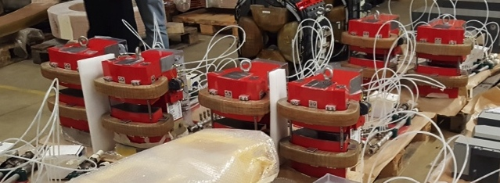
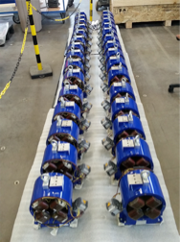
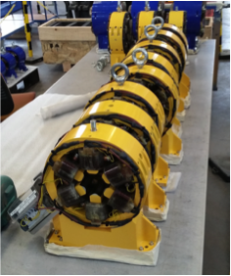
Plan
Introduction
Rapel état d’avancement fin 2015
Etat d’avancement des aimants 2016
  Mesures magnétiques des sextupôles à SOLEIL
  Contre-mesure de 2 sextupôles à ALBA
  Mesures magnétiques des quadrupôles et dipôles à ALBA
  Contre-mesures de quadrupôles et de 2 dipôles à SOLEIL
Etat d’avancement des aimants de la ligne d’extraction
& Planning prévisionnel des aimants chauds
Fabrice Marteau (SOLEIL) - Cynthia Vallerand (LAL )

Slide 3
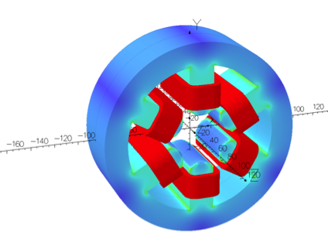
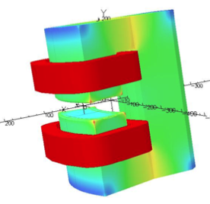
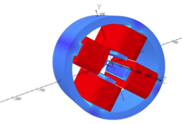
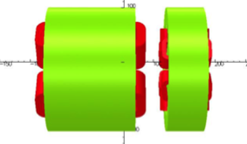
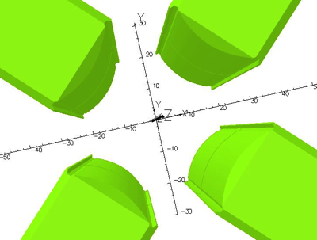
Introduction : Aimants THOMX
Contraintes de dimensionnement de l’anneau THOMX
15 Dipôles
12 Sextupôles
Contraintes :
- L_{fer} < 60mm
- Harmoniques < 10.10⁻⁴ @ R_{réf} = 18mm
Contraintes :
- Champ plat
Multipôles < 5.10⁻³
Optimisation :
Profil du pôle
B₂/B₁ = -3.5 10⁻³
B₃ /B₁ = -1 10⁻³
B₄ /B₁ = -2.4 10⁻³
Optimisation :
Shim
Profondeur de chanfrein
B₉/B₃ = -34.5 10⁻⁴
@ R= 20mm
L_{mag} = 296.3 mm
B₉ = -3.5 10-6 T.m @ R = 20mm
35 Quadrupôles
Etude du cross-talk
Contraintes :
- L_{fer} < 140mm
- Harmoniques < 5.10⁻⁴
@R_{réf}=18mm
3 cas et vice versa :
Quad ON, Sextu air,
Quad ON, Sextu OFF
Quad ON, Sextu ON
B₆/B₂ = 3.3 10⁻⁴
B₁₀/B₂ = -15.0 10⁻⁴
B₁₄/B₂ = -32.4 10⁻⁴
Optimisation :
« Corne » du pôle
Profondeur de chanfrein
@ R = 20mm
D_{min} = 50mm
C. Vallerand and F. Marteau, « Status of THOMX storage ring magnets » , IPAC 2016
Fabrice Marteau (SOLEIL) - Cynthia Vallerand (LAL )

Slide 4
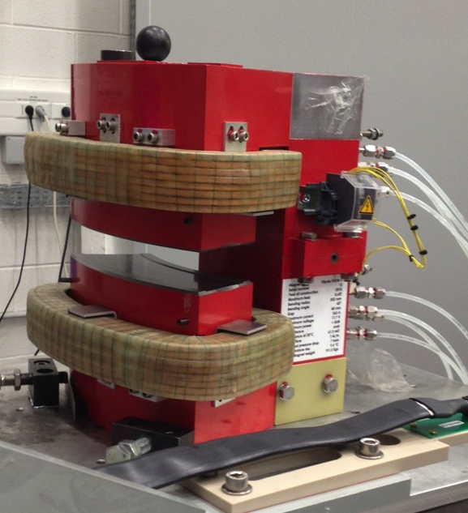
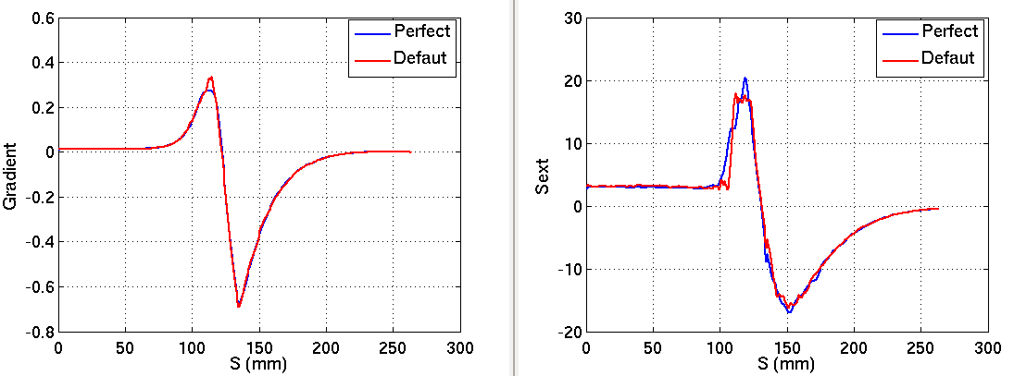
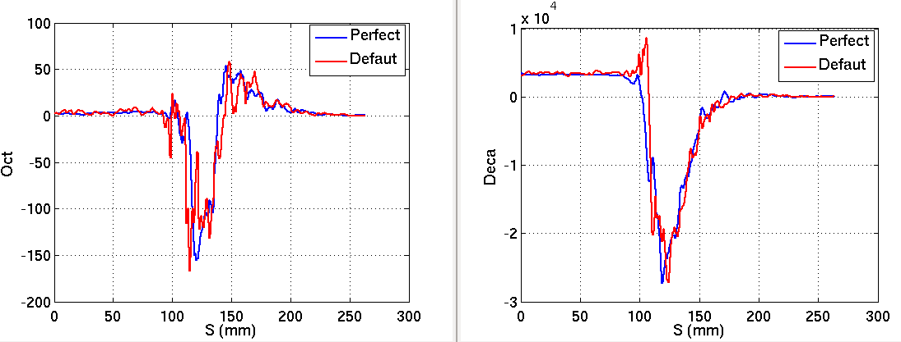
BILAN 2015: Fabrication des aimants
Recette usine des dipôles et quadrupôles le 21 Décembre 2015 chez le fournisseur
    29 quadrupôles acceptés (/34)
    Centrage mécanique hors tolérance ( Δx et Δz>100µm pour les 5 refusés)
    12 sextupôles acceptés (/12)
    2 dipôles acceptés (/15)
    Simulations magnétiques et tracking faisceaux pour l’acceptation des 2 dipôles présentant 30µm d’erreurs sur le chanfrein d’entrée/sortie du dipôle
Fabrice Marteau (SOLEIL) - Cynthia Vallerand (LAL )

Slide 5
Bilan 2016: Mesures magnétiques des aimants
Fin de la fabrication des derniers aimants manquants
Mise en place d’une démarche de mesures des aimants, quelque soit le type d’aimant :
  Validation du protocole de mesures
  Validation de la méthode d’alignement
  Caractérisation complète d’un aimant
  Comparaison avec le modèle simulé
  Mesures de la série d’aimants et interprétation
  Contre-mesures sur d’autres bancs de mesures et interprétation
Au total : 62 aimants mesurés => Plus de 1200 mesures
Fabrice Marteau (SOLEIL) - Cynthia Vallerand (LAL )

Slide 6

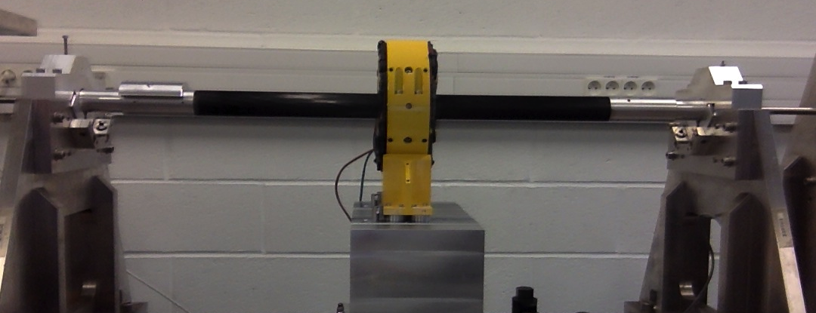
Mesures Sextupôles à SOLEIL
Mesures avec le BMS – Bobine tournante sous TestPoint
Développement d’un programme de mesures automatiques sous IGORPRO
Validation du programme par comparaison avec les valeurs obtenues précédemment
Déploiement et validation des DS TANGO des alimentations
Mesures automatiques
I(A) | Moyenne B3(T.m) | ecart-type | Abs(écart-type/moyenne)
12 | 1,14E-03 | 1,87E-05 | 1,64E-02
10 | 9,63E-04 | 1,61E-05 | 1,67E-02
8 | 7,80E-04 | 1,33E-05 | 1,70E-02
6 | 5,93E-04 | 1,04E-05 | 1,75E-02
4 | 4,04E-04 | 7,48E-06 | 1,85E-02
2 | 2,14E-04 | 4,63E-06 | 2,16E-02
12 Sxpôles
12 CV + 12 CH
Sxpôle #08
Vérification de la linéarité des correcteurs
Et évaluation de l’impact des CV et CH sur la composante B3 du sextupôle
En T.m
B3 SP10 | -9,62E-04
B3 CH10 | -2,08E-07
B3 SP10_CH10 | -9,72E-04
B3 SP10+B3_CH10 | -9,62E-04
En T.m
B3 SP10 | -9,62E-04
B3 CV10 | 1,67E-06
B3 SP10_CV10 | -9,65E-04
B3 SP10+B3_CV10 | -9,60E-04
Ecart-type < 0.2 G.m
Ecart de 10e-6 T.m
Ecart de 5e-6 T.m
Fabrice Marteau (SOLEIL) - Cynthia Vallerand (LAL )

Slide 7
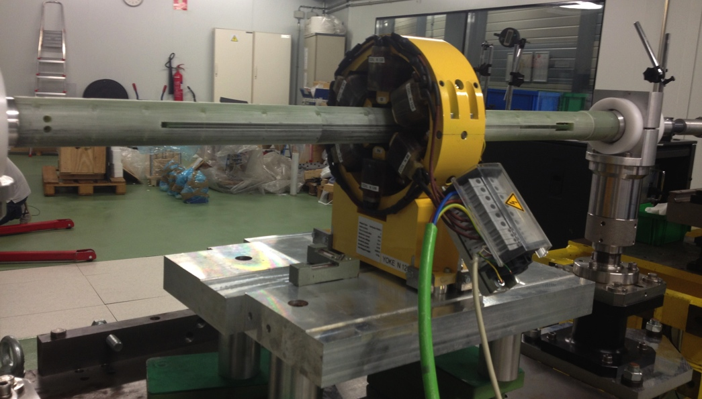

Contre-mesures à ALBA
 | ALBA |  | SOLEIL
n | An | Bn | An | Bn
1 | -194,10 | -240,29 | 237,98 | -300,21
2 | 0,00 | 0,00 | -0,06 | -0,06
3 | 0,00 | 10000,00 | 0,00 | 10000,00
4 | 55,95 | -106,12 | 57,34 | 117,41
5 | 51,61 | -30,64 | -49,31 | -43,66
6 | 5,05 | 5,02 | -0,61 | -0,66
7 | -7,40 | -2,41 | 8,63 | -6,09
8 | -1,27 | -5,83 | 3,47 | 6,37
9 | -0,25 | -34,75 | 10,72 | -40,29
Sxpôle #08
 | SOLEIL | ALBA | Ecart
I(A) | B (T.m)
12 | 0,00114118 | 0,001136527 | -0,0005
10 | 0,000966193 | 0,000961745 | -0,0004
8 | 0,000782887 | 0,000778421 | -0,0004
6 | 0,000595971 | 0,00059178 | -0,0004
4 | 0,000406907 | 0,000403747 | -0,0003
2 | 0,000216349 | 0,000213854 | -0,0002
A comparer avec les valeurs théoriques attendues : B₉/B₃ = -34.5 10⁻⁴
La différence entre B9 ALBA et B9 SOLEIL
correspond à une différence de 0.05 G.m soit 10 fois
plus petit que le champ magnétique terrestre.
Fabrice Marteau (SOLEIL) - Cynthia Vallerand (LAL )

Slide 8
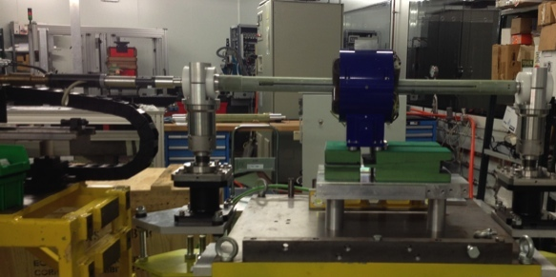
Mesures Quadrupôles à ALBA
3 Qpoles hors tolérance pour l’axe magnétique
QP_24; QP_26; QP_34
=> Contre-mesures à SOLEIL
Sondes Hall + Dipôle
Bobine tournante + Quadrupôle
35 Qpôles
I(A) | Moyenne B(T.m) | ecart-type | Abs(ecart-type/moyenne)
12 | 8,91E-01 | 1,16E-03 | 1,30E-03
10 | 7,50E-01 | 9,07E-04 | 1,21E-03
8 | 6,04E-01 | 7,44E-04 | 1,23E-03
6 | 4,56E-01 | 6,26E-04 | 1,37E-03
4 | 3,07E-01 | 5,26E-04 | 1,71E-03
2 | 1,58E-01 | 4,60E-04 | 2,91E-03
Ecart-type < 0.2 G.m
Fabrice Marteau (SOLEIL) - Cynthia Vallerand (LAL )

Slide 9
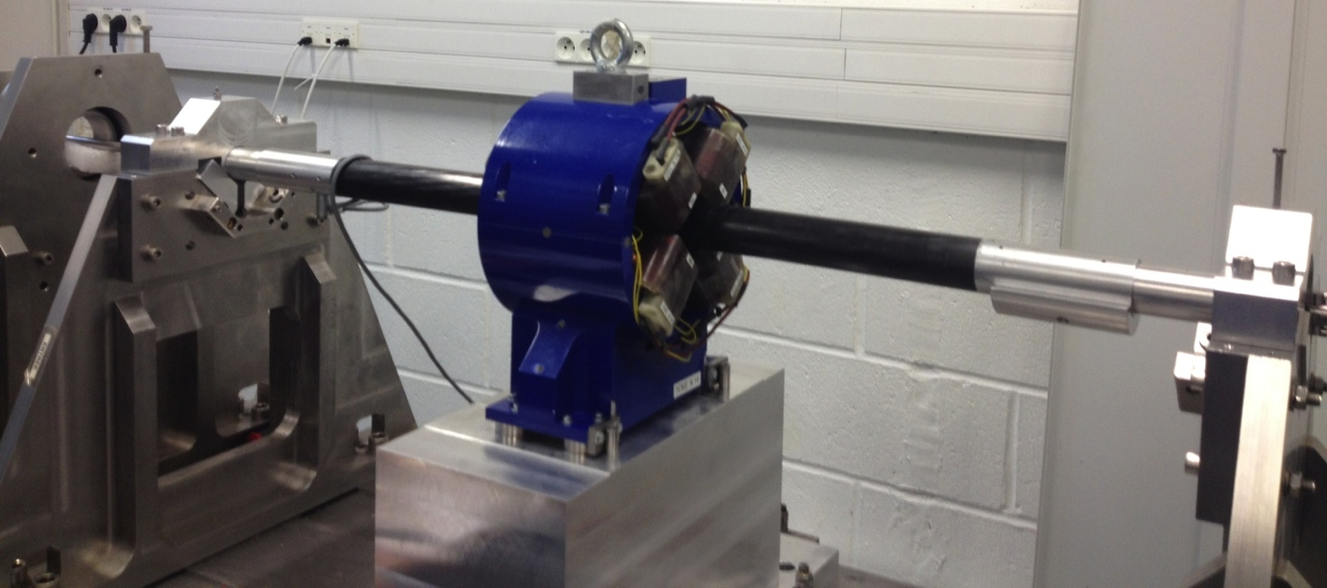
Contre-mesure à SOLEIL
 | ALBA |  | SOLEIL
n | An | Bn | An | Bn
1 | 0,00 | 0,00 | 0,00 | 0,00
2 | 0,00 | 10000,00 | 0,00 | 10000,00
3 | -1,33 | -0,43 | -0,82 | -0,95
4 | 2,04 | 0,70 | 1,51 | 5,88
5 | -0,17 | 1,07 | 0,76 | 0,25
6 | -4,07 | -21,37 | -4,00 | -21,71
7 | -0,54 | -0,26 | 0,92 | -0,31
8 | 1,48 | 0,11 | 1,50 | 0,28
9 | -0,33 | -0,35 | 1,21 | 3,38
10 | 2,18 | -23,90 | 1,93 | -26,15
11 | 0,26 | 0,45 | -1,42 | 1,58
12 | 0,08 | -0,22 | 0,27 | 0,96
13 | 0,63 | 0,28 | -1,06 | 6,64
14 | 1,07 | -24,25 | -1,65 | -26,15
15 | -0,46 | 0,49 | 1,59 | -2,08
16 | 0,05 | 1,36 | -1,69 | -4,11
17 | -1,80 | 0,73 | 1,01 | -1,04
18 | 2,46 | -12,82 | -3,45 | -13,76
Qpôle #06
 | SOLEIL | ALBA | Ecart
I(A) | B (T.m)
12 | 0,017681 | 0,017842038 | 0,0002
10 | 0,014742 | 0,015009309 | 0,0003
8 | 0,011774 | 0,012083566 | 0,0003
6 | 0,0088077 | 0,009127441 | 0,0003
4 | 0,0058327 | 0,006150753 | 0,0003
2 | 0,0028568 | 0,003162206 | 0,0003
Ecart ∼ 3 G.m constant
Fabrice Marteau (SOLEIL) - Cynthia Vallerand (LAL )

Slide 10
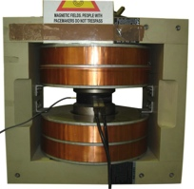
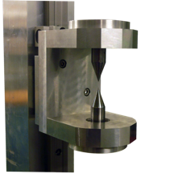
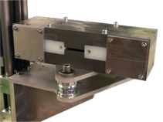
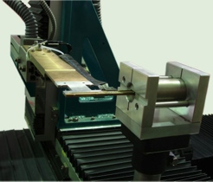
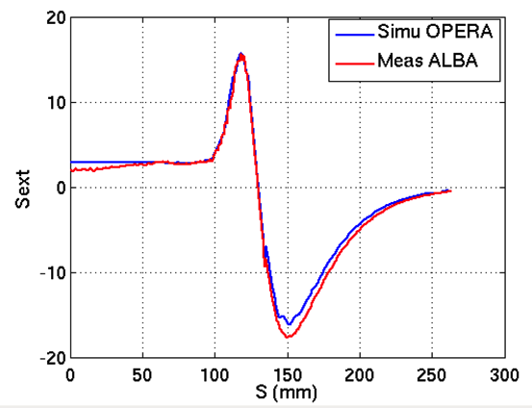
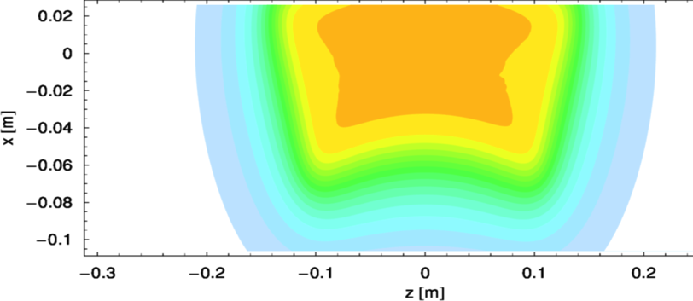
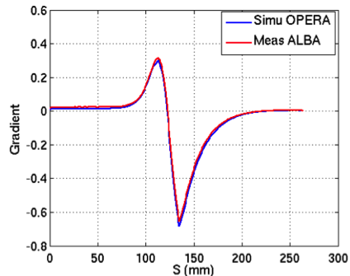
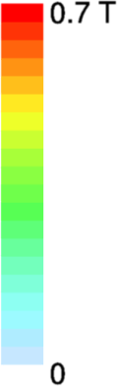
Mesures magnétiques des dipôles à ALBA
Sondes Hall + Dipôle
Calibration des champs des 3 capteurs avec 5 sondes RMN. 500G à 2.1 T
Détermination de la position des éléments sensibles de la sonde Hall
Bobine tournante + Quadrupôle
Détermination de l’orientation de la sonde Hall dans les 3 plans en fonction de la gravité
Calibration de l’offset des 3 capteurs avec une chambre à double paroi en µ-métal (80%Ni-Fe μ-metal )
Dipôle #09
B_{y}(y=0)
Fabrice Marteau (SOLEIL) - Cynthia Vallerand (LAL )

Slide 11
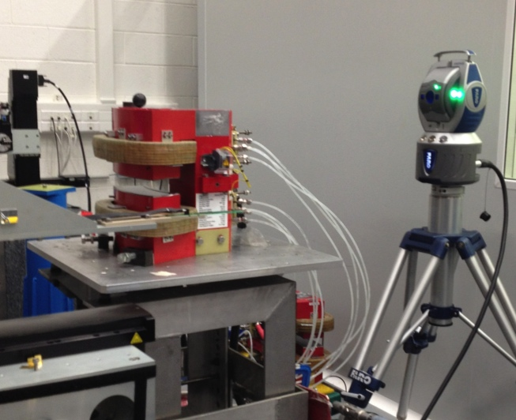
Dipôles : Mesures magnétiques
@ I=200A
Moyenne = 0.158 T.m
σ = 2.42 10-4 T.m
Moyenne = 295.6 mm
σ = 0.144 mm
Dispersion < 5.10-4
I(A) | Moyenne B(T.m) | Ecart-type
100 | 0,08579 | 0,00019265
200 | 0,15781 | 0,00024233
275 | 0,19386 | 0,00030698
Contre-mesure en cours à SOLEIL :
Déploiement des DS TANGO fait
Alignement du dipôle en cours
Calibration de la sonde Hall via la mesure de l’intégrale de champ par bobine tournante
Dispersion < 5.10-4

Slide 12
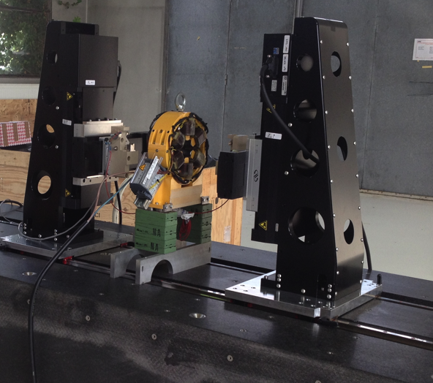



MACRO-PLANNING – Ligne extraction
DEC | JANVIER |  |  |  | FEVRIER |  |  |  | MARS |  |  |  | AVRIL |  |  |  | MAI
S4 | S1 | S2 | S3 | S4 | S1 | S2 | S3 | S4 | S1 | S2 | S3 | S4 | S1 | S2 | S3 | S4 | S1 | S2 | S3 | S4
Mesures Δx, Δz
Qpôles
Mise en fonctionnement et caractérisation du BML
Mesures steerers
Réception des quadrupôles ligne extraction
Mesures
Aimants LE prêts au montage
Fabrice Marteau (SOLEIL) - Cynthia Vallerand (LAL )
12

Slide 13
CONCLUSION
Les 62 aimants de la LT et de l’anneau ont été fabriqués et mesurés
=> Aimants LT et anneau validés
Les DS Tango ProfibusServer (maître profibus), Sigmaphi6 (esclave profibus) et GenericPowerSupply (alimentations) ont été déployés à SOLEIL et validés
=> Pilotage des aimants validés
Le montage et l’alignement d’un dipôle sur son support et d’un quadrupôle sur la poutre ont été réalisés.
=> Montage individuel des aimants validés
En cours ou à suivre :
La contre-mesure d’un dipôle à SOLEIL
La fabrication des aimants de la ligne d’extraction
La comparaison des centres magnétiques des quadrupôles entre ALBA et SOLEIL
La mesure des steerers
Fabrice Marteau (SOLEIL) - Cynthia Vallerand (LAL )

Slide 14
Je vous remercie pour votre attention
Un merci particulier à l’équipe magnétisme d’ALBA ainsi qu’aux équipes de SOLEIL
- Alexandre Loulergue pour le tracking faisceaux
- Marie-Emmanuelle Couprie et au groupe GMI pour leur aide et leur chaleureux accueil
- Alain Lestrade et Manuel Ros pour l’alignement des aimants
- Yannick Dietrich pour les alimentations
- Frédéric Blache et Sonia Minolli pour le pilotage des alimentations et aux équipes du LAL :
- Christelle Bruni pour le tracking faisceau, Iryna Chaikovska pour le sorting
- Denis Douillet et Rodolphe Marie pour la mise en plans et le montage des aimants
- Bruno Lelouan pour les mesures tri-dimensionnelles des pôles du quadrupôles
- Le groupe informatique et Hayg Guler pour les DS
- Noureddine ElKamchi et Patrick Cornebise pour les sécurités
- Le service infrastructure/magasin/transport pour la logistique
Fabrice Marteau (SOLEIL) - Cynthia Vallerand (LAL )

